Slide 1
Линейная функция,
её график, свойства.

Slide 2
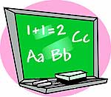
Функция вида у = kx + b, где k и b- числа, а x – переменная, называется линейной(y=2x+3, y=-4,5x-6 и т.п.)
Графиком функции вида у = kx +b является прямая.
Для построения прямой необходимы только две точки, так как через две точки проходит единственная прямая.

Slide 3
Найдите линейные функции и запишите их в тетрадь
y=-x+0,2; y=12,4x-5,7 ; y=-9x-18; y=5,04x;
y=-5,04x; y=126,35+8,75x;
y=x-0,2; y=x:8;
y=0,005x; y=133,133133x; y=3-10, 01x; y=2:x;
y=-0,0049; y=х:62.

Slide 4

y = kx + b – линейная функция
х – аргумент (независимая переменная)
у – функция (зависимая переменная)
k, b – числа (коэффициенты)
к ≠ 0

Slide 5
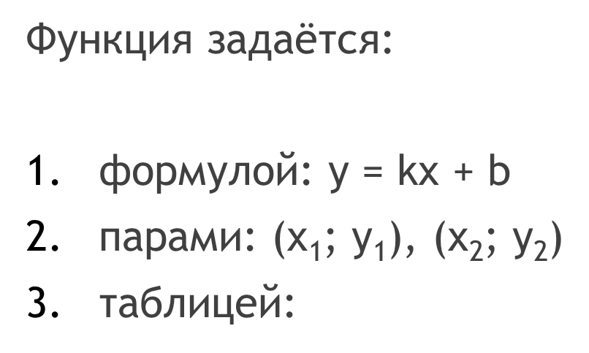
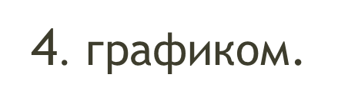

х | Х₁ | Х₂ | Х₃
у | У₁ | У₂ | У₃

Slide 6
у = - 2х + 3 – линейная функция.
Графиком линейной функции является прямая, для построения прямой нужно иметь две точки
у
х – независимая переменная, поэтому её значения выберем сами;
У – зависимая переменная, её значение получится в результате подстановки выбранного значения х в функцию.
Результаты запишем в таблицу:
У= - 2х+3
3
0
2
х
у
выбираем
сами(любые числа,но чтоб легко было считать)
1
3
- 1
Если х = 0, то у = - 2·0 + 3 = 3.
0
1
2
х
Если х=2, то у = -2·2+3 = - 4+3= -1.
- 1
Точки (0;3) и (2; -1) отметим
на координатной плоскости и
проведем через них прямую.

Slide 7
Построить график линейной функции у = -2х +3
Составим таблицу:
03
у
х
у
1
1
Построим на координатной плоскости точки (0;3) и (1;5)
3
1
0
1
х
и проведем через них прямую

Slide 8

Желаю успехов!

